Slide 1
中間発表
Group 3
CHE CONG TAM(LEADER-CODER)
NGUYEN TAN MINH TRI(DESIGNER)
NGUYEN THAI BINH (TESTER)

Slide 2
映画情報の詳細ページを作成したこと。
Head の所で大きいバナーのビデオの形でインサートしました。クリックしてから映画のトレーラの見えます。
Head の右側でログインと電話のボタンを作りました。ログインのボタンクリックしたらアカウントがあったらインターネットで映画を買えます。
電話のボタンをクリックするの場合はホットラインで好きな映画を予約して買えます。

Slide 3
次のbodyの所
映画の写真を添付して名前をインサートしました。
隣で参考の用の項目を作りました。
次はお客むけの分があります。この分で評価とかコメントが出来ます。
したの右側でメッセージのボタンを使って何があれば連絡出きます。

Slide 4
最後のfooterの所
企業の情報とウェブを作成者の情報を書いてます。
関係の情報のボタンもあります。
アップリで使いたい場合はダウンロードも出来ます。

Slide 5
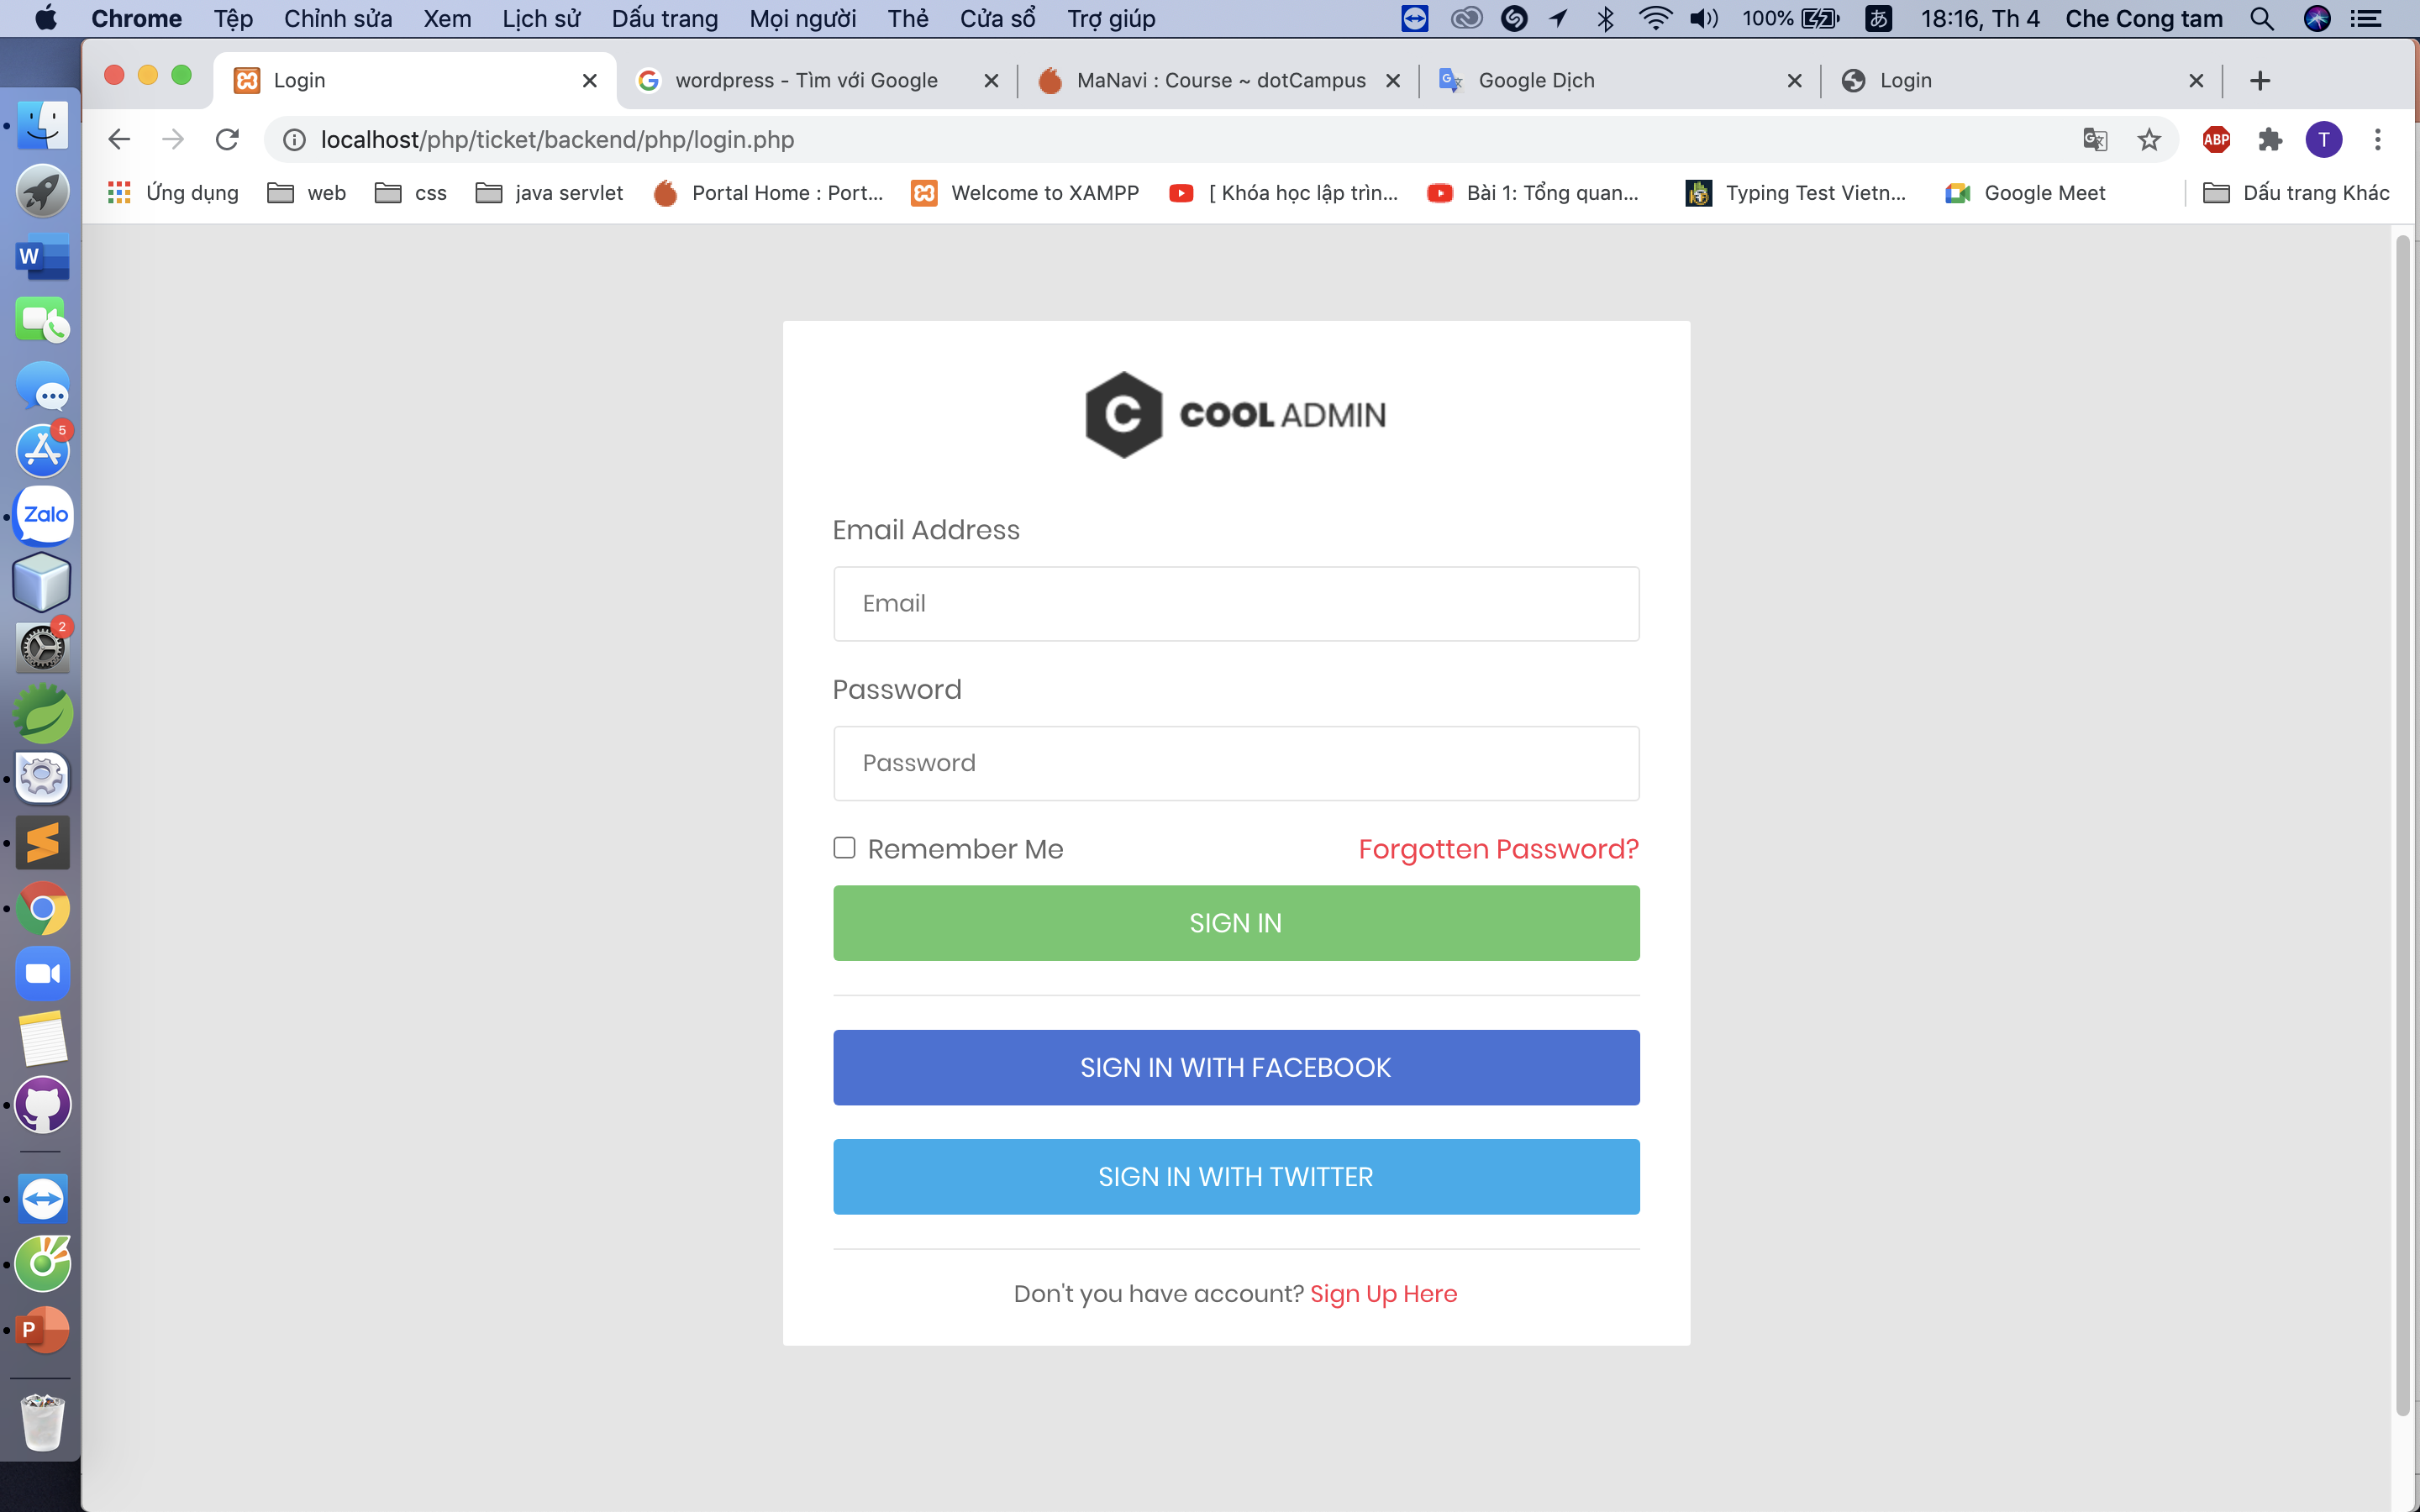
Backendのこです
Loginのページ：登録した後inboxのページを開きます。

Slide 6
Backendのこです
Inboxのとこは。前（frontend）にindexの所は何にか変更したいときにこの(inbox)ページで使います。例えばsilideの写真を消したいや、変更したいなどです。Navやthumbnailもできます。

Slide 7
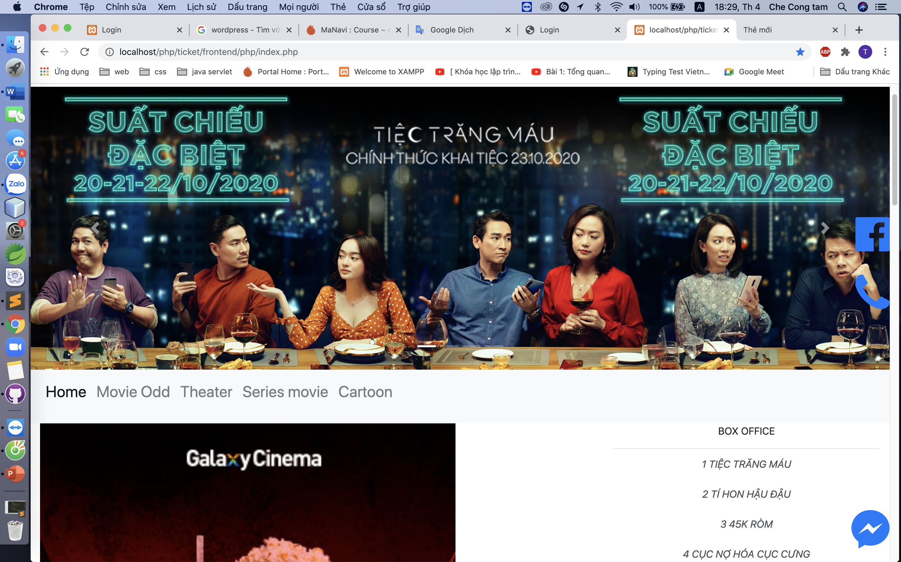
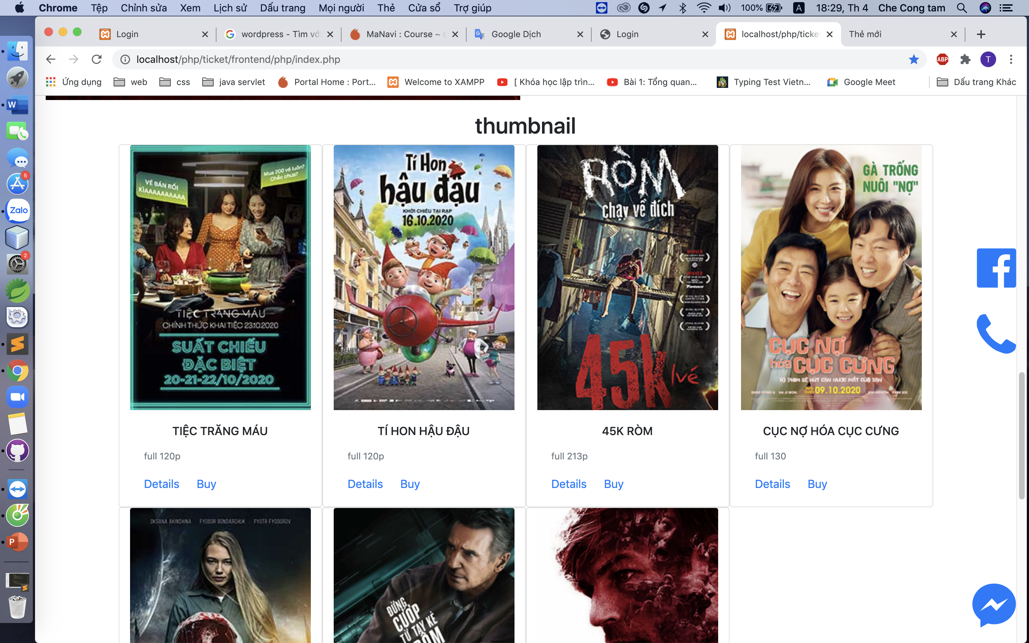
Backendのこです
Frontendの所は

Slide 8
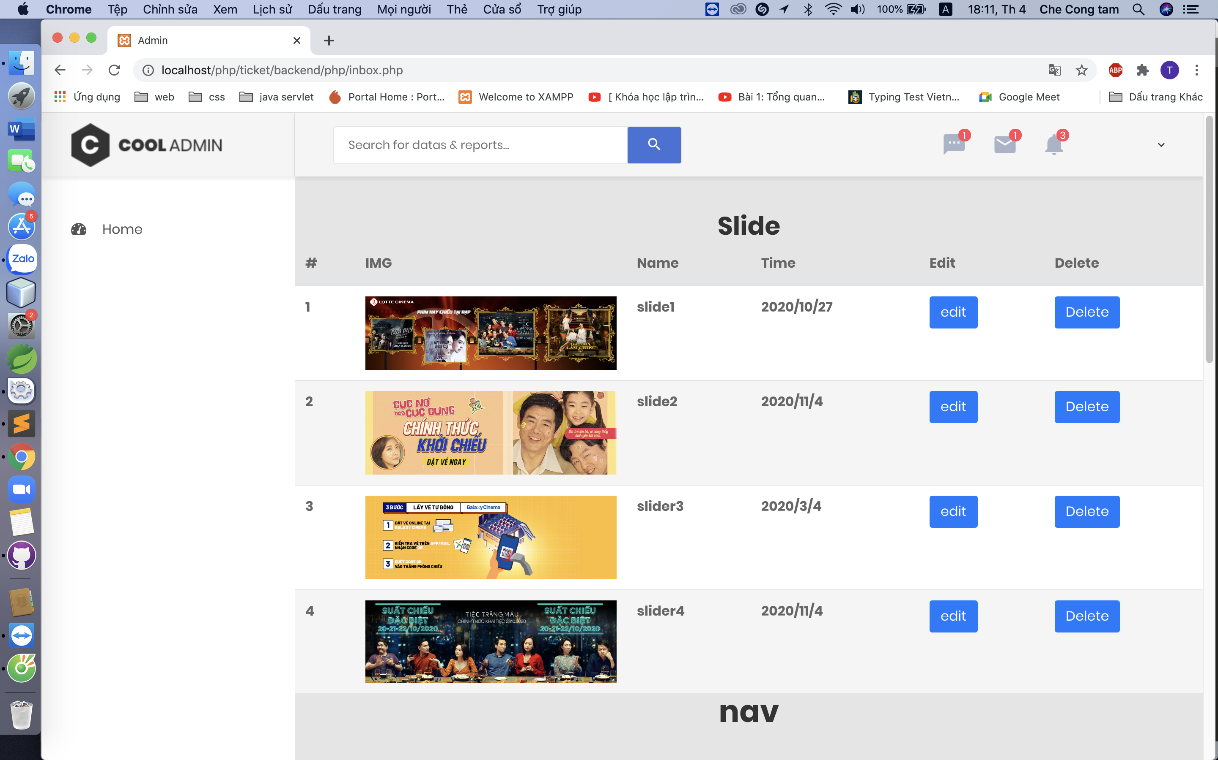
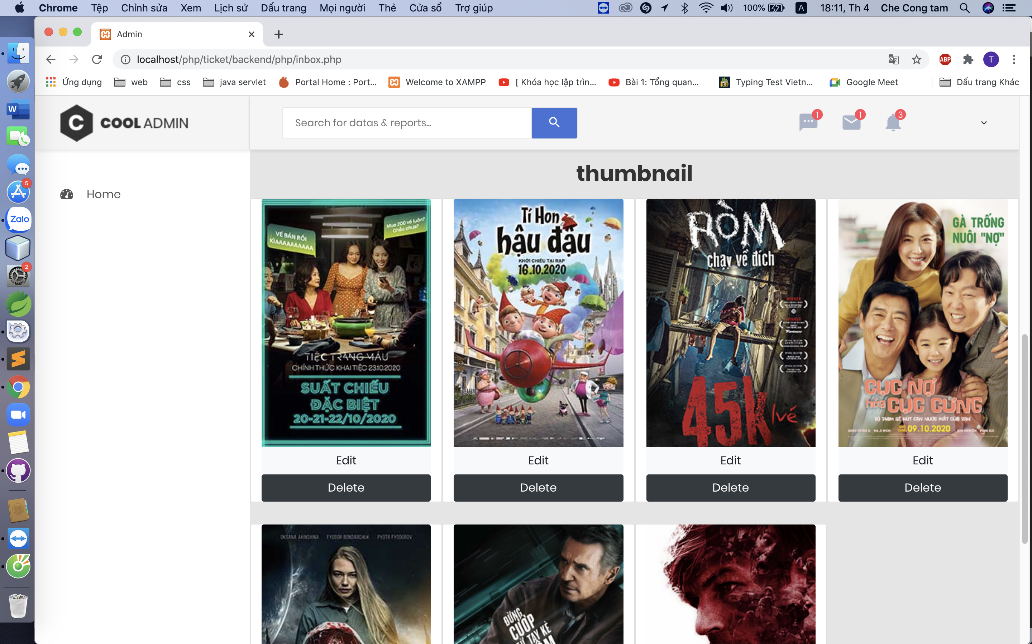
Backendのこです
Backendの所は

Slide 9
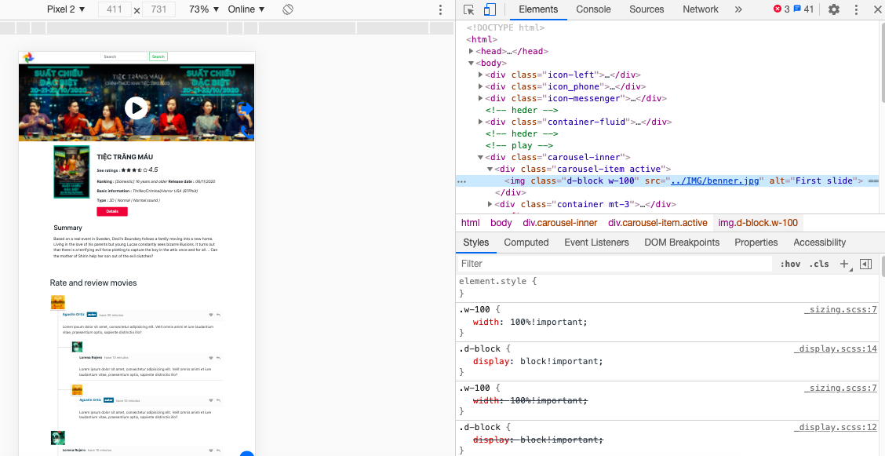
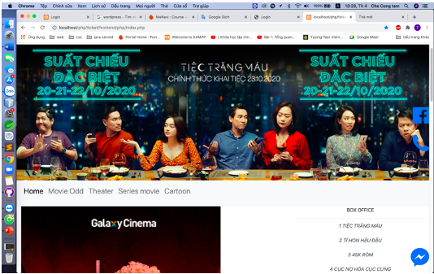
インターフェイステスト
ここでテストする３つの領域は、
アプリテーション、 web、 サーバー、
およびデータベースーバーです。
ユーザーが原因で３層（アプリテーション、
web サーバー）間の接続が突然切断された場合、
またはサーバーへ接続が中断、
再起動された場合のテストテース。。。。。。

Slide 10
テスト Database
◎ database は web アプリテーション
の需要なコンポーネントであり、
徹底的にテストする必要があります。
◎ databese から取得した
データがアプリテーションに
正しいされいることを確認します。
◎クエリの応答時間を確認し、
必要に応じで調整します。

Slide 11
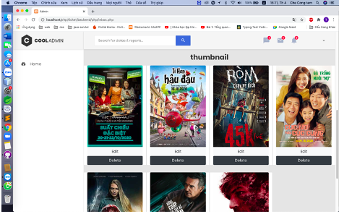
互換性テスト
◎ 互換性テストにより、
web アプリテーションが
さまざまなデバイスで正しいされる
ことが確認します。
◎ さまざまなバージョンのブラ座でテストします。
スマートフォンブランドでテスト済み。
アプリテーションの
動作が優れている場合、
または特定のブラウザーと
の互換性する場合、ユーザーへ
の通知が必要です。

Slide 12
今回の発表することは以上です。
ご清聴ありがとうございました。

